Slide 1




软件学报智能化软件新技术专刊
基于敏感变量和线性感知机的测试预言自动生成方法
作者：马春燕、李尚儒、王慧朝、张磊、张涛
汇报人：李尚儒
延时符

Slide 2
1
论文背景
2
测试预言生成方法
3
实验方法和结果
Contents
目录
4
方法讨论
5
相关工作及结论

Slide 3
1 论文背景
测试预言生成被认为是软件测试中最难解决的问题之一
在有关测试预言生成问题的综述文献（2015，IEEE Transaction on software engineering）将测试预言生成的研究分为3类
基于软件形式化规格说明或形式化模型（例如，状态机或时序逻辑规范等）的测试预言生成方法
基于各种软件制品（例如，需求和设计文档、软件执行的属性信息、软件其它版本等）的测试预言生成方法
基于常识或隐含的知识生成测试预言方法
上述第2类测试预言生成方法的研究中逐步开始出现智能化技术的应用

Slide 4
1 论文背景(续)
本文工作
本文借助可以揭示成功和失败的敏感变量，采用监督的机器学习算法-线性感知机作为测试预言自动生成的方法，收集部分测试用例的语句覆盖、不同断点处的内存变量及其取值的集合等信息，作为训练集，对比新测试用例执行的相应信息，对该新测试用例自动生成测试预言。

Slide 5
2测试预言生成方法
相关假设
根据程序测试和调试经验，本文的算法思想基于下述两个基本假设：
假设1:内存变量集对成功和失败具有一定的揭示能力
对于高相似度的测试用例形成的一个集合而言，在每个断点处，该集合中测试用例执行的内存变量集合中内存名相等但内存值不相等或内存名和内存值均相等的内存变量对程序执行的成功或失败具有一定的揭示能力。
假设2:不同断点处变量集合对成功或失败的揭示能力不同
因为故障发生在程序的某个位置且故障有传播能力，断点位置越靠后，其相应变量集合对成功或故障的揭示能力逐步增强。

Slide 6
2测试预言生成方法
算法总体思路
如果成功测试用例集和失败测试用例集均不为空，则从所有成功测试用例和失败测试用例的执行来看，可能错误的内存变量有哪些，从中找出的敏感变量称为“故障敏感变量”
如果成功测试用例集为空，则从所有失败测试用例的执行来看，可能错误的内存变量有哪些，从中找出的敏感变量也称为“故障敏感变量”
如果失败测试用例集为空，则从所有成功测试用例的执行来看，可能正确的内存变量有哪些，从中找出的敏感变量称为“成功敏感变量”

Slide 7
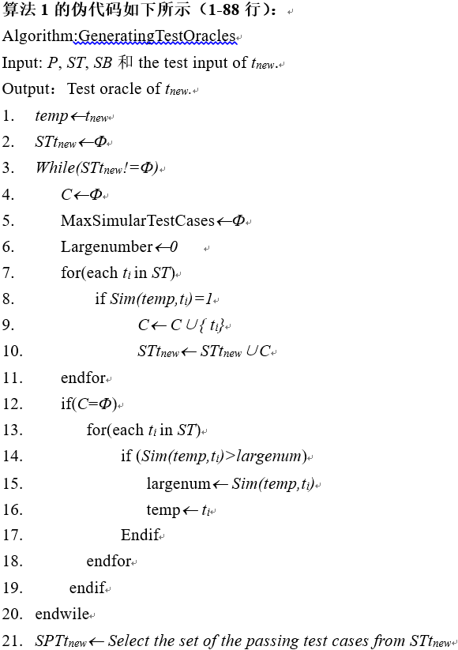
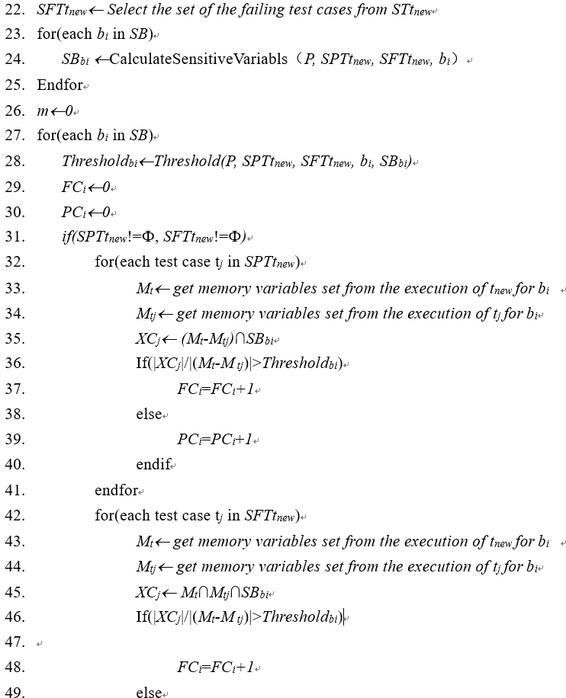
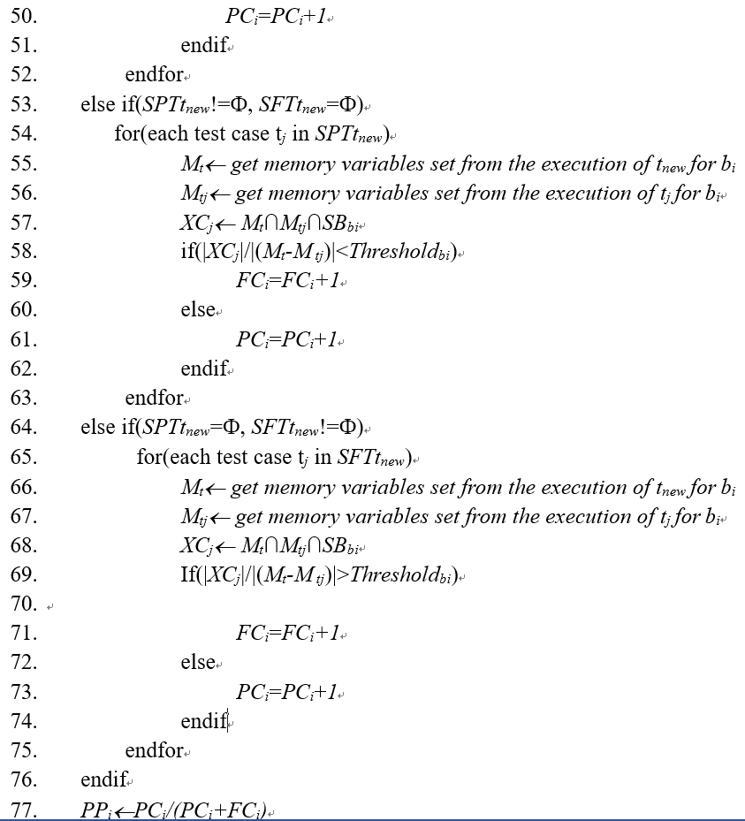
测试预言生成算法

Slide 8
相似度计算
设测试用例t_{a}和t_{b}执行的语句集合分别为A（其元素个数记作|A|）和B（其元素个数记作|B|），|A∩B|表示A与B交集的元素个数，则t_{a}和t_{b}的相似度定义为：
Sim(t_{a}，t_{b})= 2*|A∩B|/(|A|+|B|)∈[0，1]
Sim(t_{a}，t_{b})的值越大，t_{a}和t_{b}的相似度越高，如果A=B，则相似度为1；如果A∩B=Ф，则相似度为0

Slide 9
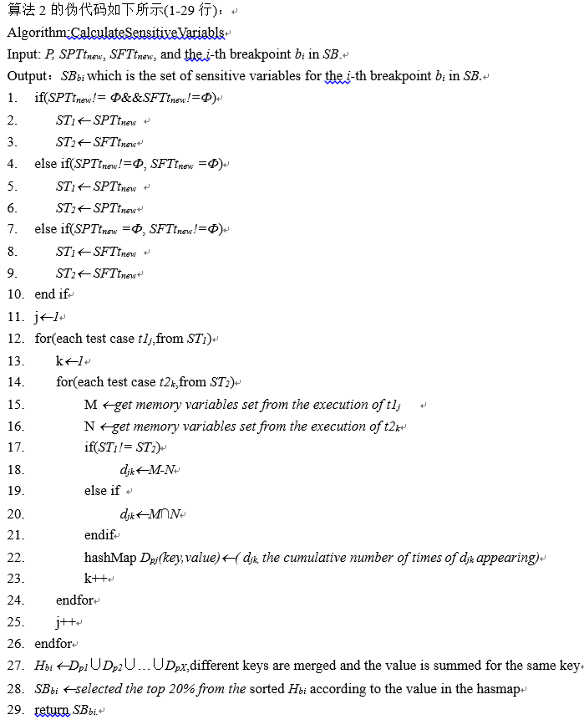
敏感变量获取

Slide 10
候选门限值（门限值）
在失败测试用例集中找候选门限值
在失败测试用例集为空时，在成功测试用例集中找候选门限值
成功和失败测试用例集均不为空时，在成功测试用例集中，找候选门限值

Slide 11
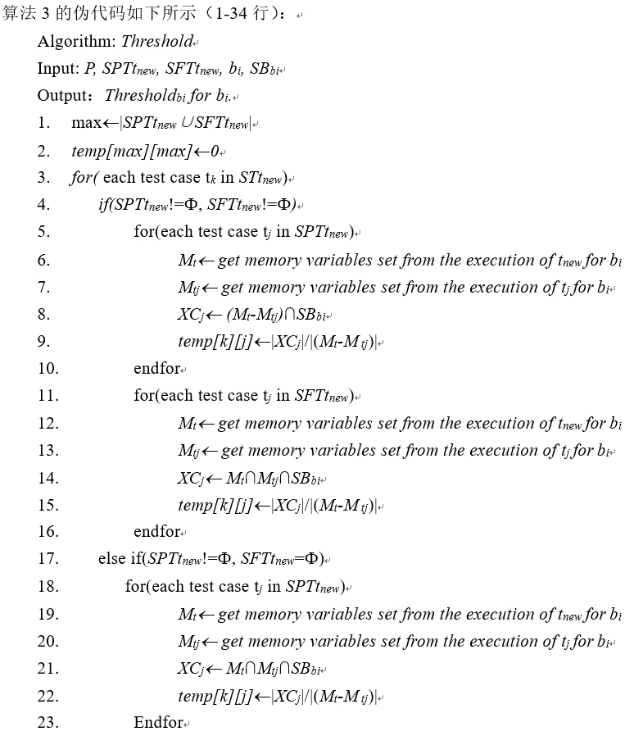
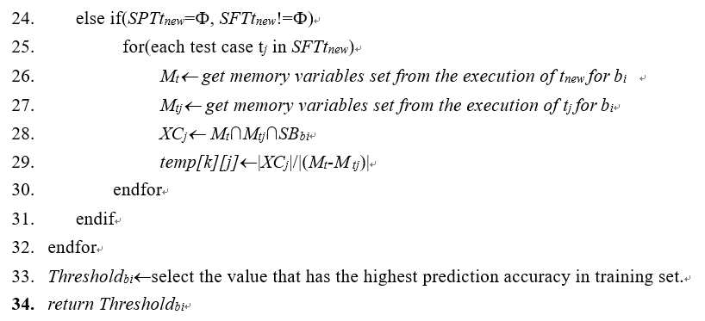
门限值求解算法
若相似测试用例集中元素个数为N时，将得到N²个候选门限值，使用这些候选门限值对相似测试用例集中的每个测试用例进行预测，选出预测准确率最高的作为门限值。
Notes:
将每一个相似测试用例集中的测试用例当作新测试用例T_{new}，同时，将每一个候选门限值当作临时门限值，对新测试用例T_{new}进行预测，判断每一个候选门限值的预测的准确率，将准确率最高的候选门限值作为门限值

Slide 12
计算成功和失败权重
成功和失败测试用例集均不为空，在成功测试用例集中，计算成功和失败权重
在失败测试用例集为空时，在成功测试用例集中计算成功和失败权重
失败测试用例集中计算成功和失败权重

Slide 13
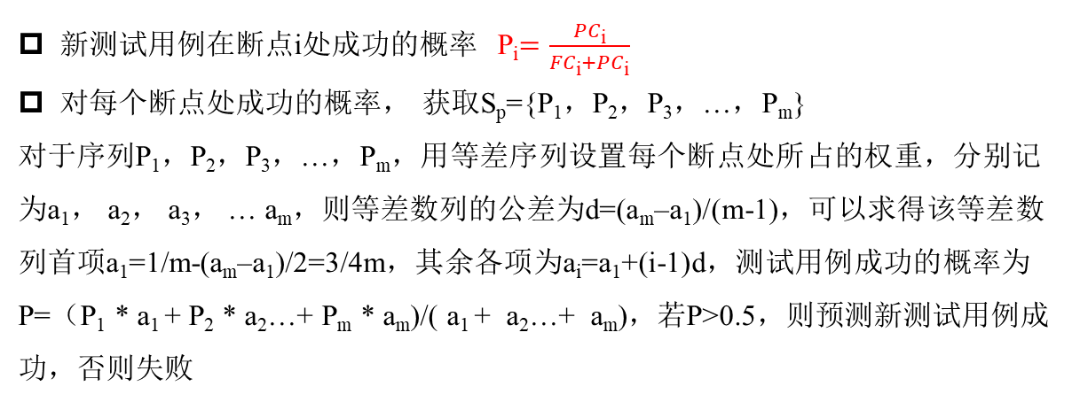
2测试预言生成方法
预测结果
新测试用例在断点i处成功的概率 P_{i}$=\frac{PC\text{i}}{FC\text{i}+PC\text{i}}$
对每个断点处成功的概率， 获取S_{p}={P₁，P₂，P₃，…，P_{m}}
对于序列P₁，P₂，P₃，…，P_{m}，用等差序列设置每个断点处所占的权重，分别记为a₁， a₂， a₃， … a_{m}，则等差数列的公差为d=(a_{m}–a₁)/(m-1)，可以求得该等差数列首项a₁=1/m-(a_{m}–a₁)/2=3/4m，其余各项为a_{i}=a₁+(i-1)d，测试用例成功的概率为P=（P₁ * a₁ + P₂ * a₂…+ P_{m} * a_{m})/( a₁ + a₂…+ a_{m})，若P>0.5，则预测新测试用例成功，否则失败

Slide 14
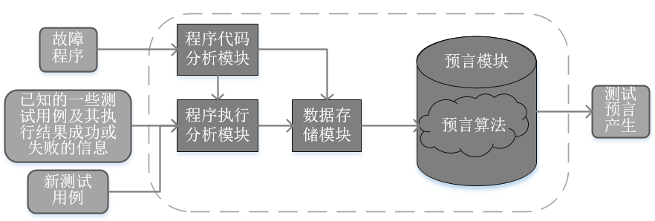
3实验方法和实验结果
Ubuntu 10.04
SQLite数据库
GDB调试
Python语言
Shell脚本
源码地址：https://github.com/machunyan/LCEC

Slide 15
3实验方法和实验结果
实验对象
程序和数据来源：Sir知识库、实验室
程序名 | 功能描述 | 故障版本数 | 测试用例数 | 代码行数
tcas | 空中防撞系统 | 41 | 1500 | 174
print_tokens | 词法分析器 | 7 | 4130 | 726
schedule2 | 优先级调度器 | 10 | 2710 | 374
replace | 模式替换 | 32 | 5542 | 564
tot_info | 信息统计 | 23 | 1052 | 565
expressionParser | 表达式解析和运算 | 10 | 1500 | 1251
sort | 各类排序算法比较 | 10 | 1500 | 2512

Slide 16
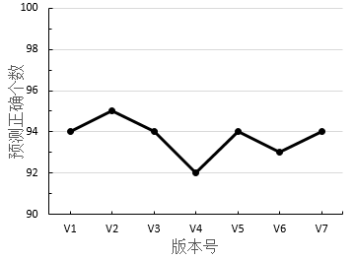
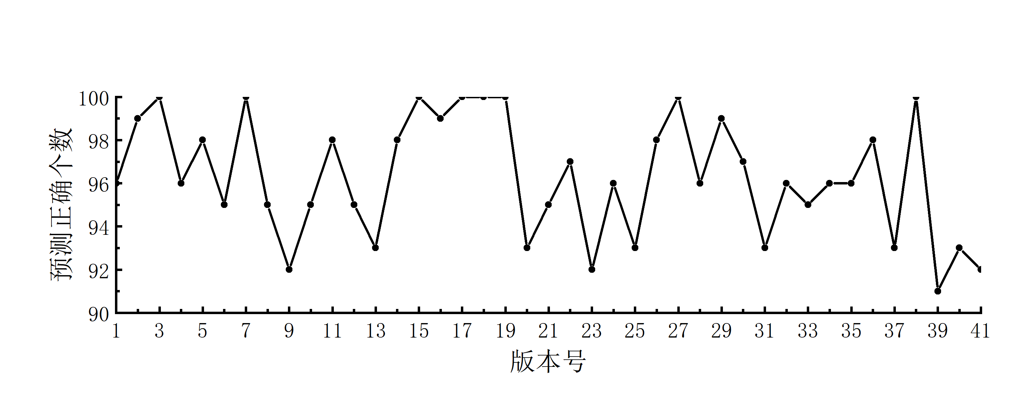
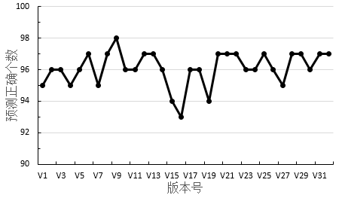
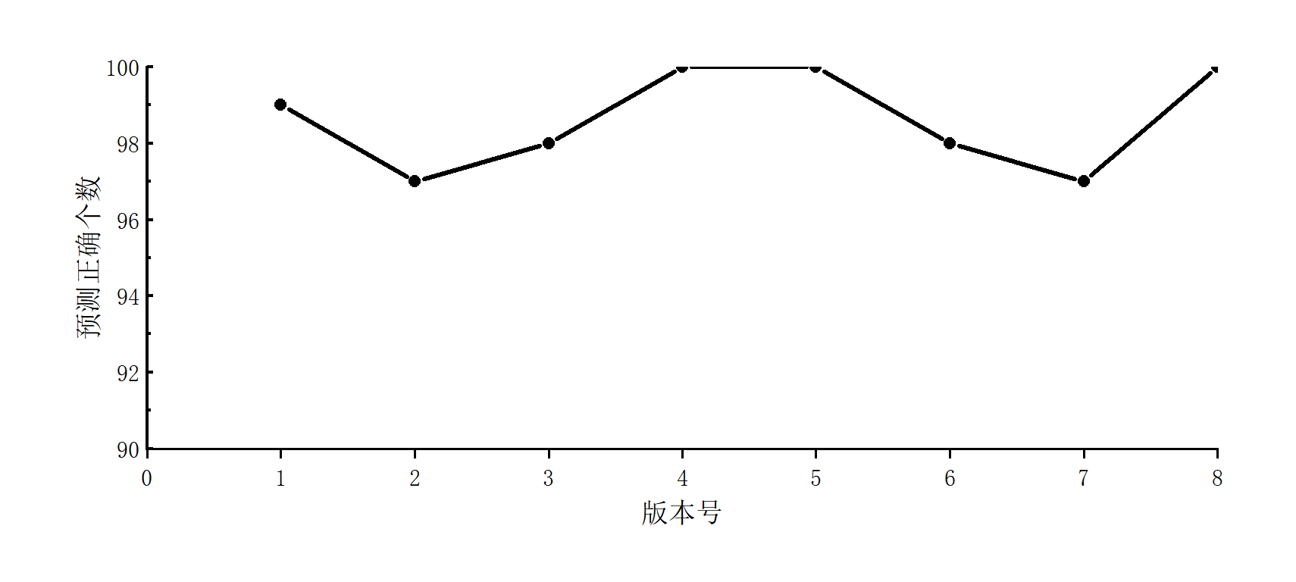
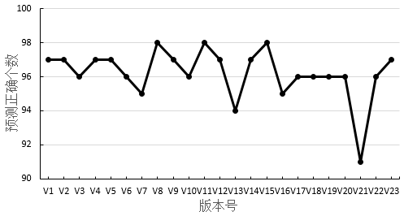
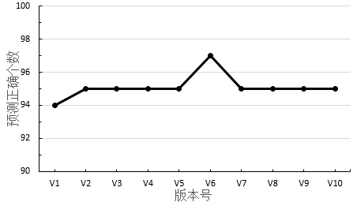
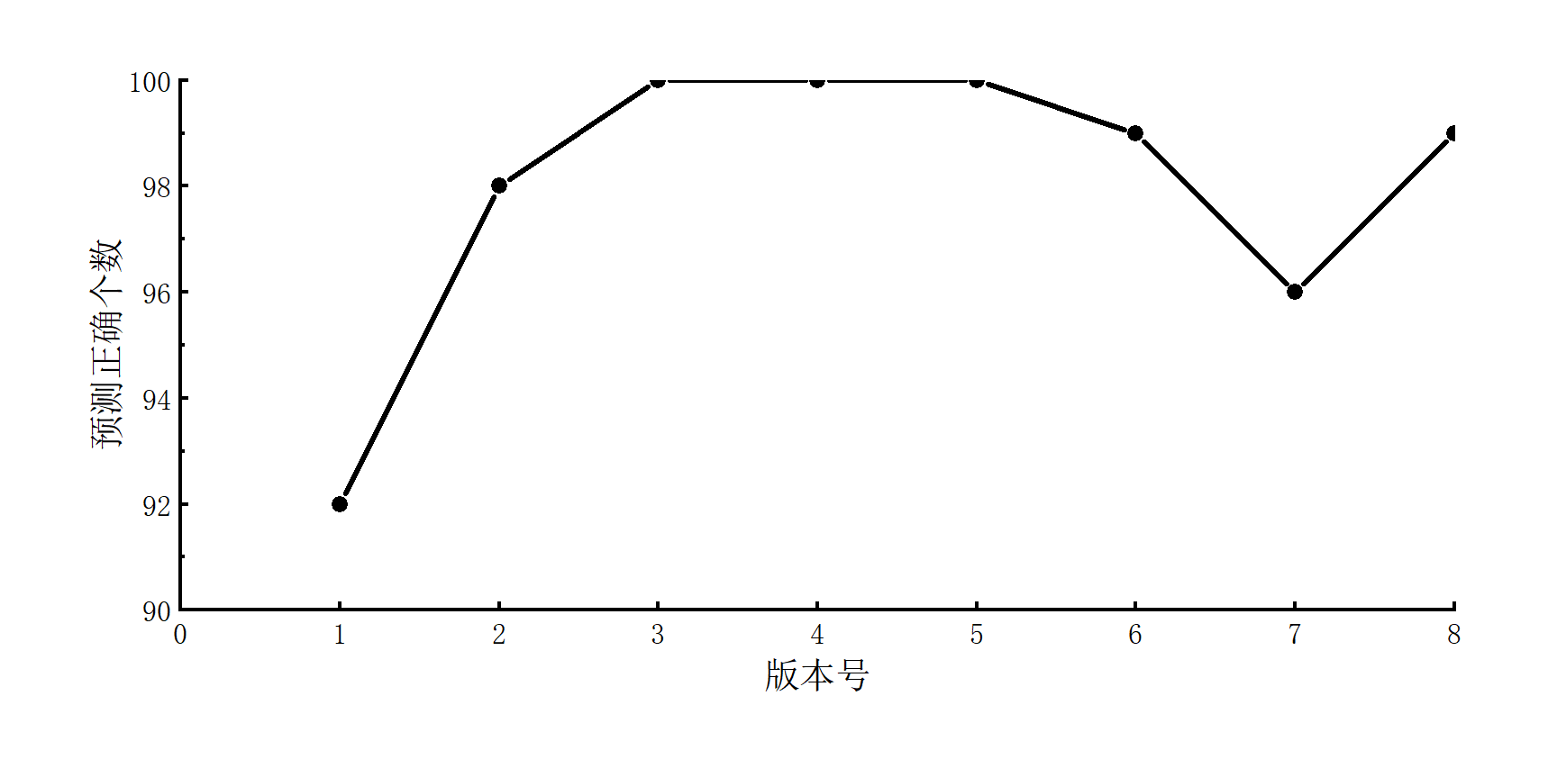
3实验方法和实验结果
实验结果
图3-5 print_tokens的7个版本的预测结果
图3-1 tcas的41个版本的预测结果
图3-2 replace的32个版本的预测结果
图3-6 sort 8个版本的预测结果
图 3-3 tot_info的23个版本的预测结果
图3-4 schedule2的10个版本的预测结果
图3-7 expressionParser 8个版本的预测结果

Slide 17
4方法讨论
方法的实用性
测试预言自动生成方法独立于编程语言。只要能够获取测试用例的执行覆盖以及断点处的内存集，就能够进行预测
训练集数据量要求宽松。不需要失败测试用例和成功测试用例保持一定的比例

Slide 18
4方法讨论
准确率影响因素
与相似测试用例集合中元素的个数相关。相似测试用例集合中元素的个数越多， 则训练集的质量越高，预测结果越准确
与各断点处敏感变量集的成功或失败的揭示能力相关。枚举变量、布尔变量等取值为离散值的变量，它们的取值较为集中而且重复率较高，因此他们作为敏感变量时，揭示程序成功或失败的能力更强

Slide 19
4方法讨论
算法复杂度
算法复杂度与断点个数B、全部测试用例用例的个数T以及与相似测试用例个数N相关。算法复杂度为O(T+B×N²)

Slide 20
5相关工作及结论
与他人比较
测试预言的生成应用范围更广。针对某个新的测试输入，相关文献生成的测试预言准确率完全依赖于训练集中的测试输入特征，在具体应用中具有一定的局限性和针对性；而本文的是收集训练集中执行的语句覆盖、不同断点处的内存变量及其取值的集合等信息，更能真实反映被测试程序的行为，对于那些输入数据个数少、输入取值有限或程序执行是否成功与输入的对应关系不明显的应用程序而言，本文的的方法皆可应用
实证研究更深入合理。文献的实证研究均通过个别案例程序中注入若干故障来检测方法的有效性。而我们使用了129个故障版本、包含比较和逻辑等各类运算符错误、常量赋值错误、变量定义错误、语句丢失、多余语句、变量赋值错误等多种故障类型，因此本文的实验更加深入合理
测试预言的准确率更高。参考文献中对tcas程序预测的准确率约为82%，而我们预测的平均准确率约为96%

Slide 21
5相关工作及结论
未来展望
采用大型真实案例对本文提出的测试预言自动生成方法进行进一步分析与验证
进一步探索测试预测的准确率与故障类型的关系
谢谢！

